Slide 1
Guía de atención al cliente de Adobe Experience Cloud
Información y recursos, necesita sacar el máximo valor a su solución de Adobe.

Slide 2
Información importante y recursos
1
Servicios principales de Adobe Experience
2
Servicios de atención al cliente
3
Sus soluciones de Adobe
4
Enviar un ticket de soporte
5
Contactar con el equipo de Atención al cliente de Adobe
6
Herramientas y recursos

Slide 3


Adobe Experience Cloud: Un conjunto integrado de soluciones para crear campañas, administrar su publicidad y obtener datos completos sobre su negocio. Más información
Tutoriales de Adobe Experience Cloud
Content & Commerce
Data Insights & Audiences
Adobe Experience Manager
Adobe Commerce
Adobe
Analytics
Adobe Customer Journey Analytics
Adobe Real-Time CDP
Adobe Audience Manager
Customer Journeys
Marketing Workflow
Adobe Target
Adobe Campaign
Adobe Journey Optimizer
Adobe Marketo Engage
Adobe Workfront

Slide 4


Directrices de atención al cliente
Los portales y los alias otorgan acceso a una gran cantidad de información y recursos de soporte. Consulte sus tickets abiertos, envíe nuevos tickets y póngase en contacto con Atención al cliente.
Coberturas de Atención al cliente
Problemas no cubiertos por Atención al cliente
ü Solucionar problemas y asistencia de resolución para problemas con productos en configuraciones compatibles
ü Diagnósticos remotos
ü Mejoras de servicio adicionales disponibles para personalizar su paquete de soporte
ü Versiones de actualizaciones de productos (local)
ü Versiones de mantenimiento (local)
ü Problema de integración de la aplicación*
x Revisiones de arquitectura
x Revisión o solución de problemas de código personalizado
x Mejoras personalizadas (enviar como una idea a la comunidad)
x Servicios de transferencia de conocimientos y formación
x Servicios de desarrollo
x Implementación
x Productos de terceros o recomendaciones de hardware
x Solución de problemas de productos de otras empresas
x Problemas con configuraciones no compatibles (Nota: Estas solicitudes se deben enviar a los equipos y canales correspondientes)
x Ajuste de rendimiento
x Problemas no reproducibles
* Limitado solo al lado de Adobe

Slide 5
Formas de contactar con Atención al cliente
El equipo de Atención al cliente de Adobe ofrece soporte mediante chat, correo electrónico, teléfono y web. Para los problemas de prioridad 1, recomendamos que se ponga en contacto por teléfono para que le ayuden de inmediato.
Para que podamos administrar su problema de manera eficaz, indique todos los pasos necesarios para que podamos recrear el problema y solucionarlo, es decir, utilice el máximo nivel de detalle posible. Cuando envíe un ticket de soporte, recomendamos que prepare o tenga listo (según el método de contacto con Atención al cliente) la siguiente información (consulte la página 22 para ver un ejemplo):
Los portales y los alias otorgan acceso a una gran cantidad de información y recursos de soporte. Consulte sus tickets abiertos, envíe nuevos tickets y póngase en contacto con Atención al cliente.
SOPORTE DE ENTERPRISE CLOUD
Portal de asistencia | Asistencia telefónica | Estado de Adobe
Soporte de Adobe Experience League Soporte de Adobe Experience Manager Soporte de Adobe Campaign | Número de teléfono 1 800 497 0335 (EE. UU. y Canadá) Números de teléfono regionales | Comprobar el estado de los sistemas de Adobe Estado general de los sistemas
* No todos los productos tienen un portal ni un chat de asistencia. Consulte cada página de producto para ver las formas de ponerse en contacto con el equipo de Atención al cliente

Slide 6
¿Quién puede ponerse en contacto con Atención al cliente?
Adobe se toma muy en serio la seguridad y la protección de sus datos. Para garantizar esta seguridad, le recomendamos designar a algunas personas de su organización como Personas de contacto de soporte, que tendrán acceso completo al producto, contarán con formación sobre el mismo y podrán responder a preguntas básicas sobre la implementación.
· Solo las Personas de contacto de soporte tendrán autorización para tratar los datos y realizar los cambios necesarios en la configuración de la cuenta.
· Las personas que no sean Personas de contacto de soporte pueden ponerse en contacto con el equipo de Soporte, sin embargo, se les redirigirá a las páginas de ayuda o foros en línea.
Modificar o añadir Personas de contacto de soporte
· Solo las Personas de contacto de soporte actuales pueden modificar la lista de Personas de contacto de soporte de la organización.
· Para eliminar o añadir usuarios, deben ponerse en contacto con Atención al cliente por teléfono o correo electrónico.
ATENCIÓN AL CLIENTE DE ADOBE: USUARIOS CUBIERTOS POR EL SOPORTE
 | Soporte Online | Soporte Business | Soporte Enterprise | Soporte Elite
# Contactos admitidos por producto | 4 | 6 | 10 | 15

Slide 7
Opciones de idioma, teléfonos y horas de los equipos regionales de Atención al cliente de Adobe
El horario laboral local de Adobe está adaptado a la región de facturación del cliente.
Horario regional y asistencia en otros idiomas
América |  | EMEA |  | APAC
EE. UU. | 1 800 497 0335 | Dinamarca | (+45) 80 20 6017 | Australia | (+61) 1800 358 683
Canadá | 1 800 497 0335 | Francia | (+33) 08 05 540 755 | China continental | (+86) 108 004 400 548
 |  | Alemania | (+49) 0800 752 2581 | RAE de Hong Kong (China) | (+852) 30 713 107
 |  | Italia | (+39) 800 919 224 | India | (+91) 0008 004 402 107
 |  | Suecia | (+46) 0200 810 330 | Malasia (de pago) | (+60) 1800 220 120
 |  | Reino Unido | (+44) 0800 169 0454 | Nueva Zelanda (de pago) | (+64) 050 861 4264
 |  |  |  | Filipinas (de pago) | (+63) 1 800 8908 8359
 |  |  |  | Singapur | (+65) 1 800 818 5220
 |  |  |  | Corea del Sur | (+82) 080 517 0880
 |  |  |  | Región de Taiwán | (+886) 0 800 066 6381
América | Europa, Oriente Medio y África
06:00 h - 17:30 h | 09:00 h - 17:00 h
Asia-Pacífico | Japón*
09:00 h - 17:00 h | 09:00 h - 17:30 h
Excepciones:
* Solo disponible en inglés y japonés.
* Adobe Commerce no incluye soporte en japonés.
(Japón) Los casos de P2, P3 y P4 se limitan únicamente al horario laboral.
Asistencia telefónica de Marketo Engage
América | Europa, Oriente Medio y África | APAC | Japón
Gratuito: +1 877 270 6586 | Reino Unido: 0800 151 3030 Europa: +353 1 242 3030 | Australia: +61 2 8031 8188 | +81 3 6478 6080
Si su país o región no aparece con un número de teléfono de Atención al cliente, utilice el número +1 800 497 0335. Tenga en cuenta que este número está registrado en EE. UU., por lo que las llamadas podrían conllevar un coste adicional en su mercado.

Slide 8
Definiciones de las prioridades de Atención al cliente de Adobe
Basamos los tiempos de respuesta y las acciones en una evaluación del impacto notificado por su negocio. Si el impacto es más serio, la prioridad asignada será mayor. Las siguientes directrices le ayudarán a determinar el nivel de prioridad adecuado para sus problemas.
Destinatarios de nivel de servicio: Respuesta inicial y definiciones de prioridad
Definiciones | de prioridad | Soporte Online | Soporte Business | Soporte Enterprise | Soporte Elite
PRIORIDAD 1 | Las funciones empresariales de producción del cliente no están activadas o pierden datos o presentan una degradación del servicio significativa, por lo que se requiere atención inmediata para restaurar la funcionalidad y facilidad de uso. | 24x7 / 1 hora | 24x7 / 1 hora | 24x7 / 30 minutos | 24x7 / 15 minutos
PRIORIDAD 2 | Las funciones empresariales del cliente presentan una importante degradación del servicio o hay una posible pérdida de datos, o una función clave se está viendo afectada. | Horario de trabajo / 4 horas | Horario de trabajo / 2 horas | 24x5 / 1 hora | 24x5 / 30 minutos
PRIORIDAD 3 | Las funciones empresariales del cliente presentan una menor degradación del servicio, o ninguna degradación en absoluto, pero existe una solución que permite que las funciones empresariales sigan funcionando con normalidad. | Horario de trabajo / 6 horas | Horario de trabajo / 4 horas | Horario de trabajo / 2 horas | 24x5 / 1 hora
PRIORIDAD 4 | Pregunta general sobre la funcionalidad actual del producto o una solicitud de mejora. | Días laborables / 3 días | Día laborable / 1 día | Día laborable / 1 día | Día laborable / 1 día

Slide 9



Adobe Analytics: Una de las soluciones más importantes del sector para recopilar, organizar, analizar datos y crear informes sobre las acciones de sus clientes.
Convertir datos en resultados
Nuevo modelo de atribución algorítmica
Customer Journey Analytics
Los usuarios empresariales y los encargados de la toma de decisiones pueden acceder a datos en un momento desde sus dispositivos móviles y conseguir respuestas al instante sobre consultas interactivas.
Los usuarios ahora pueden evaluar sus inversiones en marketing de manera más precisa entre sus medios de propiedad, de pago y de ganancias.
Ayude a los equipos de Inteligencia Empresarial y Ciencia de Datos a enlazar y analizar datos multicanal gracias a un completo conjunto de herramientas de análisis.
Guía de implementación
Comunidad de Analytics
Aprendizaje y asistencia
Analytics Exchange
Documentación de Analytics

Slide 10



Adobe Audience Manager: Una plataforma de administración de datos que le ayudará a crear perfiles únicos de audiencia para que pueda identificar los segmentos más valiosos y usarlos en cualquier canal digital.
Comprender a sus audiencias
Crear nuevos segmentos
Publicidad de manera efectiva
Conozca por completo a sus audiencias gracias a la combinación de todas sus fuentes de datos en un mismo lugar.
Descubra y organice de forma continua segmentos nuevos y valiosos para conseguir una segmentación y personalización más inteligentes.
Mejore la productividad de sus campañas de anuncios mediante la segmentación de segmentos concretos en cualquier plataforma.
Guía de implementación
Documentación de Audience Manager
Aprendizaje y asistencia
Audience Manager Exchange
Comunidad de Audience Manager

Slide 11



Adobe Target: Adobe Target hace que sea sencillo identificar el mejor contenido mediante pruebas sencillas de ejecutar. Por tanto, podrá ofrecer la experiencia adecuada al cliente correcto.
Difunda la personalización en todos los canales
para todo el mundo
Se acabaron los juegos de adivinanzas con las pruebas A/B y las pruebas multivariadas
Mejore cada experiencia con la automatización y la escala con tecnologías de inteligencia artificial
Las mejores experiencias son las que están personalizadas de manera uniforme. Use nuestro perfil progresivo unificado para ofrecer la mejor experiencia en todos los canales.
Ejecutar pruebas aisladas en espacios aislados no es la mejor idea. Pruebe todo en todos los canales cada vez.
Pruebe y personalice el contenido para cada visitante y aplique inteligencia artificial con solo un clic.
Guía de implementación
Comunidad de Target
Aprendizaje y asistencia
Target Exchange
Documentación de Target

Slide 12





Adobe Experience Manager: Adobe Experience Manager es una plataforma completa para administrar y ofrecer experiencias digitales conectadas a lo largo del recorrido del cliente, desde interacciones en línea a interacciones físicas.
Sistema de administración de contenido
Administración de activos digitales
Inscripción en línea y formularios
AEM Cloud Service
Firma digital
Cree y administre sus experiencias digitales en todos los canales con herramientas automatizadas que simplifican el proceso de escalado.
Dedique más tiempo a diseñar experiencias y menos a buscar contenido y adaptarlo.
Solución completa que conecta sus formularios y procesos de comunicación.
El primer sistema de administración de contenido empresarial basado nativo de la nube que ofrece un rendimiento excelente, con total seguridad y buenos SLA.
Conecte con facilidad las experiencias en línea y físicas con firmas interactivas que se adaptan a los datos del cliente y a otros activadores.
Comunidad de Experience Manager
Aprendizaje y asistencia
Componentes principales
Sesiones Pregunte al experto
Actualizaciones de seguridad de Experience Manager
Guía de implementación de AEM Sites
Guía de implementación de Experience Manager Assets
Guía de implementación de Experience Manager Forms
Información general sobre Experience Manager as a Cloud Service
Documentación de Experience Manager
Guías de implementación y de usuario de Experience Manager as a Cloud Service

Slide 13



Adobe Campaign: Se trata de una herramienta de administración de campañas multicanal que le ayudará a mejorar y personalizar campañas en todos sus medios.
Simplifique la administración de campañas
Consiga más participación
Automatice procesos
Administre sus datos y supervise el rendimiento de sus campañas desde un solo lugar.
Use mensajes personalizados, contextuales y en tiempo real para ofrecer una experiencia del cliente más llamativa.
Use la automatización de marketing para mejorar la productividad de su campaña y reducir el tiempo de comercialización.
Guía de implementación de Campaign Classic
Comunidad de Campaign Classic
Aprendizaje y asistencia de Campaign Classic
Guía de implementación de Campaign Standard
Comunidad de Campaign Standard
Aprendizaje y asistencia de Campaign Standard
Campaign Exchange

Slide 14



Adobe Experience Platform: Platform permite a las organizaciones centralizar y estandarizar los datos y contenidos de cualquier sistema y aplicar ciencia de datos y aprendizaje automático para mejorar significativamente el diseño y la forma de ofrecer experiencias de clientes fantásticas y personalizadas.
Customer Journey Analytics
Journey Orchestration
Real-Time CDP
Solución de última generación de Adobe para la creación de análisis en canales múltiples, basada en Adobe Experience Platform
Como usuario empresarial, descubra cómo combinar actividades de eventos, organización y acciones para crear un recorrido
Consiga una información unificada de su cliente mediante la combinación de datos de toda la empresa
Guía de implementación
Comunidad de Experience Platform
Aprendizaje y asistencia
Experience Platform Exchange
Documentación de Experience Platform
Crear un caso de soporte

Slide 15



Adobe Primetime: Plataforma de TV multipantalla para ayudar a los creadores, redes por cable y proveedores de servicios a crear y monetizar contenido creando experiencias llamativas y personalizadas de TV y cine.
Ofrezca servicios de TV en todas partes
Cree flujos de trabajo flexibles
Ofrezca información y resultados
Ofrezca a los visualizadores el contenido de TV y cine que quieren en cualquier lugar, en 3,4 mil millones de dispositivos.
Añada capacidades modulares a sus flujos de trabajo de retransmisión y distribución, incluido vídeo bajo demanda, TV en directo y lineal.
La información de las integraciones de Adobe Marketing Cloud permite a los vendedores de medios optimizar las campañas y los anuncios en tiempo real.
Documentación de Primetime
Aprendizaje y asistencia

Slide 16


Adobe Marketo Engage: Conserve el interés de los clientes en cada paso del recorrido mediante una transformación radical de la administración de experiencias del cliente gracias a Marketo Engage.
Mejore las relaciones con los clientes
Amplíe sus estrategias de marketing
Controle por completo el marketing basado en cuentas
Conserve y aumente su número de clientes mediante la participación basada en datos. Mejore la experiencia del cliente. Mejore los procesos de incorporación de clientes y su éxito a largo plazo.
Amplíe su escala y su eficiencia de manera profesional. Aproveche la tecnología para ampliar su alcance, calidad y retorno de la inversión.
Adquiera, conserve y mejore sus cuentas más valiosas. Cree listas de cuentas objetivo rápidamente. Mida y optimice el marketing basado en cuentas de forma integral. Consiga una experiencia multicanal perfecta.
Comunidad de Marketo
Portal de asistencia
Documentación de Marketo
Base de conocimiento
Marketo Exchange

Slide 17


Adobe Commerce: Comercio completo que crece con su negocio, se adapta a cualquier tamaño y lugar.
Una plataforma para todas sus necesidades
Inteligencia con las mejores tecnologías de inteligencia artifical del sector
Extensible para que pueda incorporar tecnologías
Ya sea una empresa B2B preparada para tratar directamente con el cliente (D2C) o una empresa B2C, Adobe Commerce le permitirá administrar varios canales de ventas y marcas y expandirlas en nuevos países, todo ello desde una misma plataforma.
El comercio inteligente, con la tecnología de inteligencia artificial de Adobe Sensei, permite conseguir análisis de datos procesables y automatizar los flujos de trabajo del back-end.
Adobe Commerce es una plataforma ampliable y extensible, con un núcleo modular y capacidades independientes que le permitirán incorporar nuevas tecnologías en muy poco tiempo.
Guía de implementación
Comunidad de Commerce
Base de conocimiento
Commerce Exchange
Documentación de Commerce
Crear un caso de soporte

Slide 18

Adobe Workfront: Conecte, ejecute flujos de trabajos complejos y colabore en ellos desde cualquier lugar.
Funcionamiento de Adobe Workfront
Funciones de Workfront
Administración empresarial
Planifique, priorice e itere su trabajo.
Conecte, colabore y termine el trabajo más rápido. Estandarice y optimice procesos. Obtenga medidas e informes sobre su progreso. Garantice que su trabajo sigue la estrategia establecida.
Con Workfront, la administración del trabajo empresarial ayudará a su empresa y departamentos a planificar, predecir, colaborar, evolucionar y entregar el mejor trabajo posible.
Workfront ofrece equipos creativos y de marketing que usan productos de Adobe con una plataforma empresarial adaptada a la administración del trabajo moderna, lo que aumenta la productividad general en toda la empresa.
Guía de implementación
Comunidad de Workfront
Introducción
Workfront Exchange
Documentación de Workfront
Portal de asistencia de Workfront

Slide 19



Adobe Ad Cloud: esta función le ayudará a predecir la mejor combinación de búsquedas, muestras y anuncios dinámicos según su presupuesto. Además, automatiza la ejecución de su plan de medios.
Toda la información al alcance de su mano
Tome decisiones con total confianza
Saque el máximo partido a su presupuesto
Obtenga una vista completa del rendimiento de su campaña en los procesos de búsqueda, muestra y redes sociales para comprender mejor la manera en la que los clientes interactuan con su marca.
La precisa función de creación de informes le permitirá saber cuándo y dónde debe invertir su presuspuesto de publicidad en línea.
Consiga más retorno de la inversión de su presupuesto de publicidad, ya que podrá saber que se está invirtiendo con la estrategia correcta y de manera eficiente.
Advertising Cloud Exchange
Comunidad de Advertising Cloud
Aprendizaje y asistencia

Slide 20
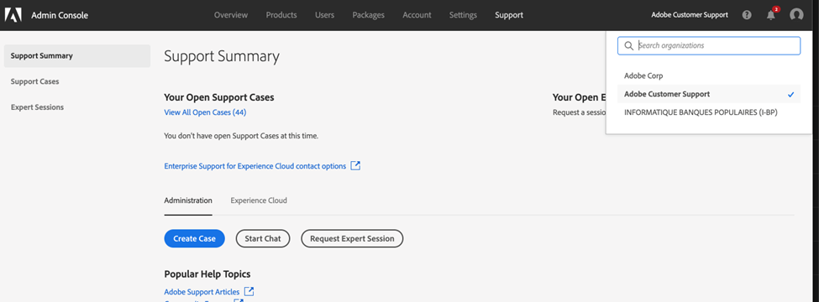
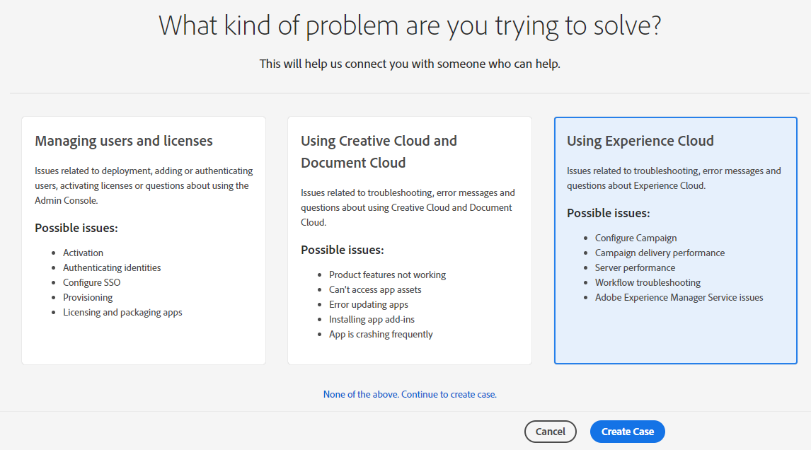
Crear un caso de soporte | Adobe Experience Manager, Adobe Experience Platform y Adobe Campaign
Siga los pasos que aparecen a continuación para crear un caso de soporte en Admin Console para las siguientes soluciones:
Adobe Experience Manager
Adobe Experience Platform
Adobe Campaign
ACCIÓN | Inicie sesión en Admin Console, vaya a Soporte > Resumen de soporte Haga clic en Crear caso Seleccione la categoría correspondiente a su problema: Administrar usuarios y licencias Usar Creative Cloud y Document Cloud Usar Experience Cloud Haga clic en Crear caso
Aquí encontrará un videotutorial sobre cómo crear y administrar un caso de soporte en Admin Console
En el formulario que aparece, indique el nombre del producto para el que necesita ayuda. Para ver una lista de opciones, escriba las primeras letras del nombre del producto.

Slide 21
Descripción del caso | Adobe Experience Manager, Adobe Experience Platform y Adobe Campaign
Cuando aparezca el formulario del caso, complete los detalles sobre el problema usando la siguiente información como guía:
Categoría | Descripción
Indique un producto | Indique el nombre del producto en el campo proporcionado. Para ver una lista de opciones, escriba las primeras letras del nombre del producto. Esta opción no está disponible si crea un caso para administrar usuarios y licencias.
Seleccione la prioridad del problema. | Según el impacto del problema en sus operaciones, debe usar una de estas clasificaciones: P4 (problema menor): Seleccione esta opción si el problema no causa ningún impacto significativo ni interrumpe sus operaciones habituales. Esta opción puede incluir problemas relacionados con las API y las integraciones, instalaciones y configuraciones, solicitudes de mejoras o preguntas sobre la documentación. P3 (importante): Si el problema afecta a las operaciones habituales, seleccione esta opción. Por ejemplo, cuando el comportamiento del software no es el correcto. P2 (urgente): Seleccione esta opción si se producen interrupciones significativas en las operaciones habituales de su empresa. Por ejemplo, si el problema afecta negativamente a una instalación de toda la empresa, a plazos de entrega urgentes o si conlleva un riesgo financiero para la empresa.
Cuantifique el impacto del problema | De acuerdo con la escala en la que el problema afecte a su organización, seleccione una de estas opciones: Pequeño: Uno o dos usuarios afectados Medio: Un determinado grupo de usuarios afectados Grande: Mayoría de los usuarios afectados
Categoría | Descripción
Resuma el problema | Proporcione una descripción detallada de su problema. Mencione cuál es el problema en concreto y lo que ve en pantalla. Ejemplos de resúmenes descriptivos: Error “No se pudo procesar la respuesta entrante de SAML” con Federated ID “Cuenta no reconocida” en el panel de soporte Error 400 u otro error al intentar validar una solicitud de dominio El panel de usuarios, grupo o identidad aparece vacío Cambio de la solicitud de dominio de Enterprise ID a Federated ID (o de conversión) Aparece el error “No se ha encontrado una invitación con este código”
Describa la naturaleza del problema | Indique sus consultas o describa detalladamente el problema, incluyendo el flujo de trabajo que lo causó y los pasos necesarios para reproducirlo. Incluya detalles sobre la primera aparición del problema.
Adjunte capturas de pantalla o archivos | Puede adjuntar archivos relevantes de menos de 20 MB al caso de soporte. Por ejemplo, una captura de pantalla del error. No se admiten archivos ejecutables ni DLL.
Nota: Para los casos de soporte de P1 (crítico), llame por teléfono al equipo de Atención al cliente de Adobe. Aquí encontrará los números de teléfono.

Slide 22
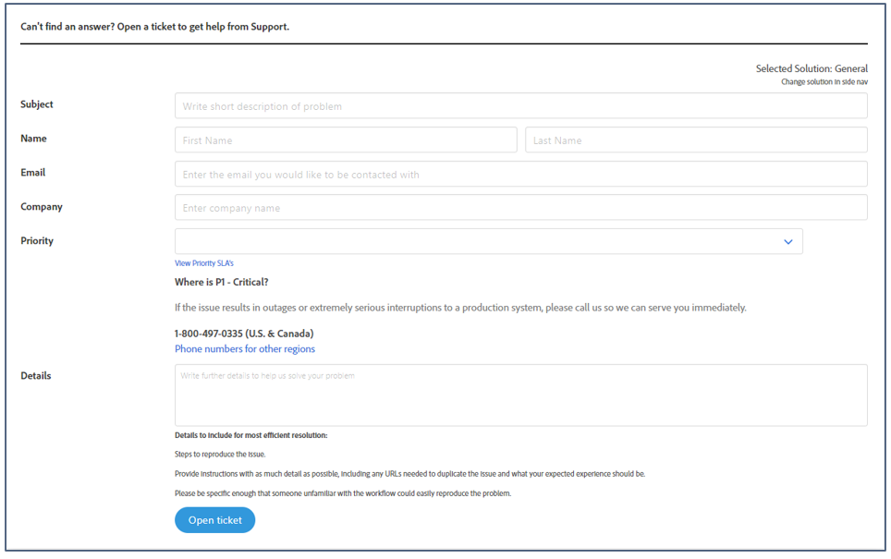
Crear un caso de soporte | Adobe Analytics, Adobe Audience Manager y Adobe Target
Siga los pasos que aparecen a continuación para crear un caso de soporte en Experience League Portal para las siguientes soluciones:
Adobe Analytics
Adobe Audience Manager
Adobe Target
Adobe Social
ACCIÓN | Vaya al sitio de envío de tickets de Experience League En la pestaña izquierda, seleccione la solución para la que necesita ayuda: Complete el formulario con la siguiente información Asunto de su consulta o problema Nombre y apellidos Dirección de correo electrónico Nombre de la empresa Prioridad P1 (necesita una llamada telefónica) P2 (urgente) P3 (importante) P4 (problema menor, solo necesita información) Proporcione detalles sobre la consulta o problema
Si se ha registrado como un usuario con soporte (generado por el sistema) recibirá un mensaje de confirmación por correo electrónico. Una vez asignado un ticket de soporte a un ingeniero de servicio técnico, se pondrán en contacto con usted.

Slide 23
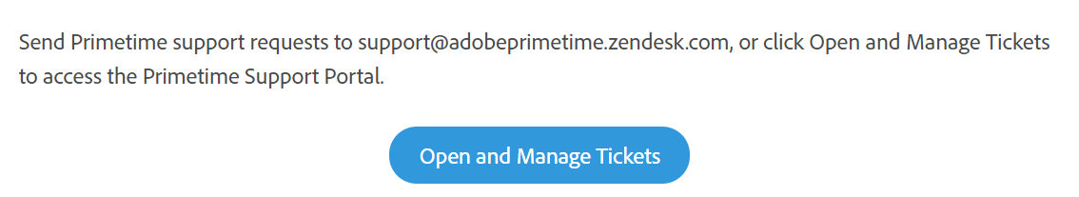
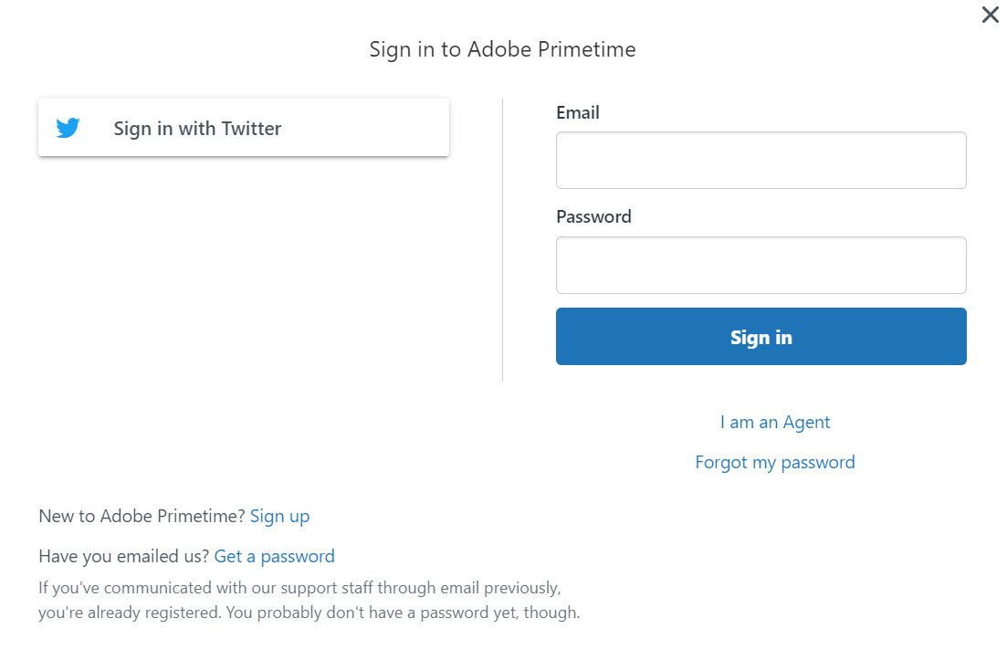
Crear un caso de soporte | Adobe Primetime
Siga los pasos que aparecen a continuación para crear un caso de soporte en Experience League Portal para las siguientes soluciones:
Adobe Primetime
ACCIÓN | Vaya al sitio de envío de tickets de Experience League En la pestaña izquierda, seleccione la solución para la que necesita ayuda: Complete el formulario con la siguiente información Resumen Pasos para reproducir el problema Cambios recientes en el entorno Capturas de pantalla Mensajes de error Archivos de registro
Acceso directo al Portal de asistencia de Adobe Primetime y Adobe Commerce

Slide 24
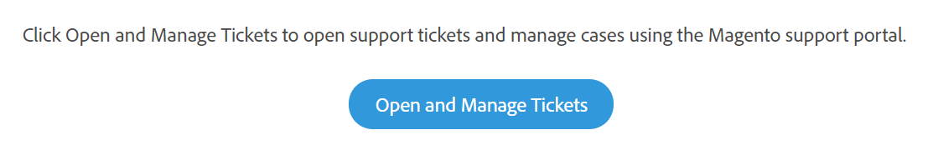
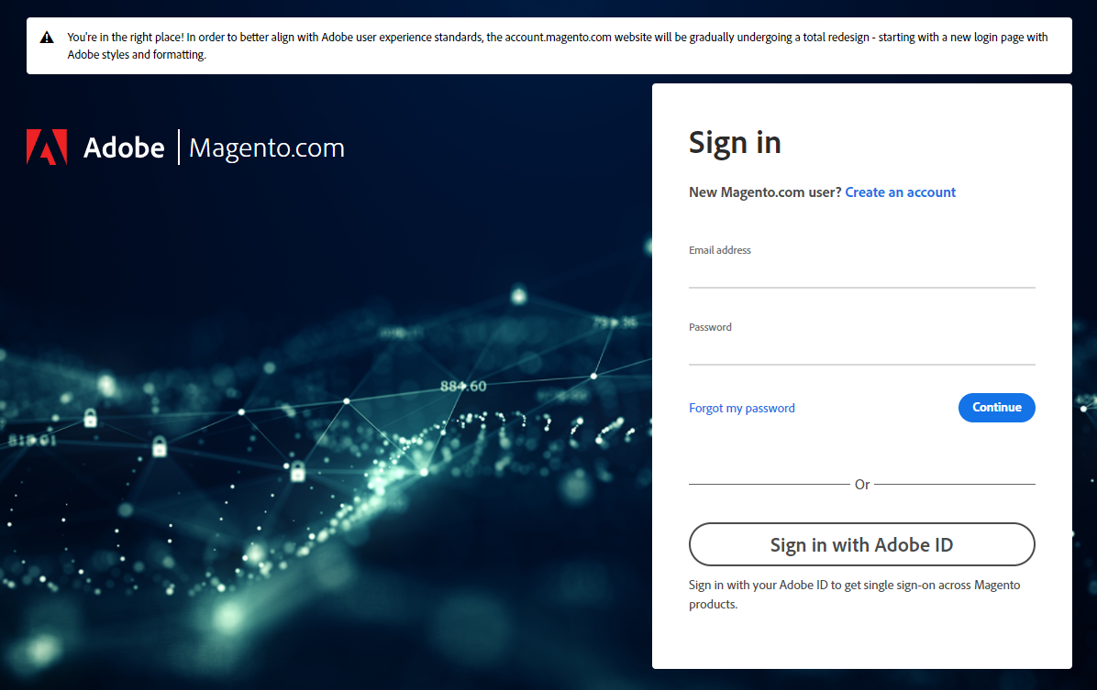
Crear un caso de soporte | Adobe Commerce
Siga los pasos que aparecen a continuación para crear un caso de soporte en Experience League Portal para las siguientes soluciones:
Adobe Commerce
ACCIÓN | Vaya al sitio de envío de tickets de Experience o vaya directamente a https://support.magento.com e inicie sesión En la pestaña izquierda, seleccione la solución para la que necesita ayuda: Complete el formulario con la siguiente información URL del proyecto Entorno Publicado o sin publicar Pasos para reproducir el problema Cambios recientes en el entorno Capturas de pantalla Mensajes de error Archivos de registro
Acceso directo al portal de asistencia de Adobe Commerce

Slide 25
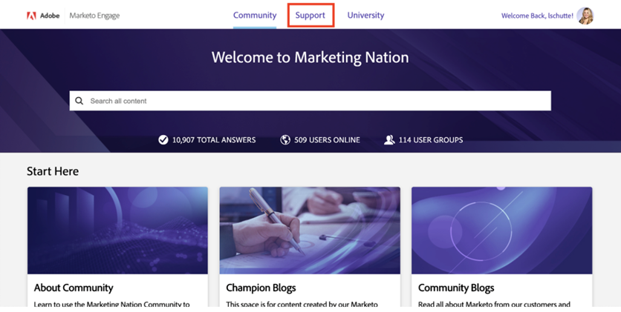
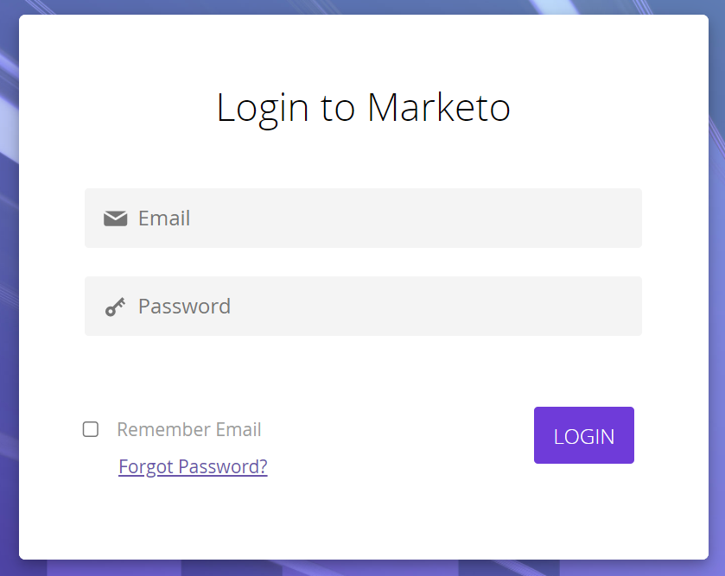
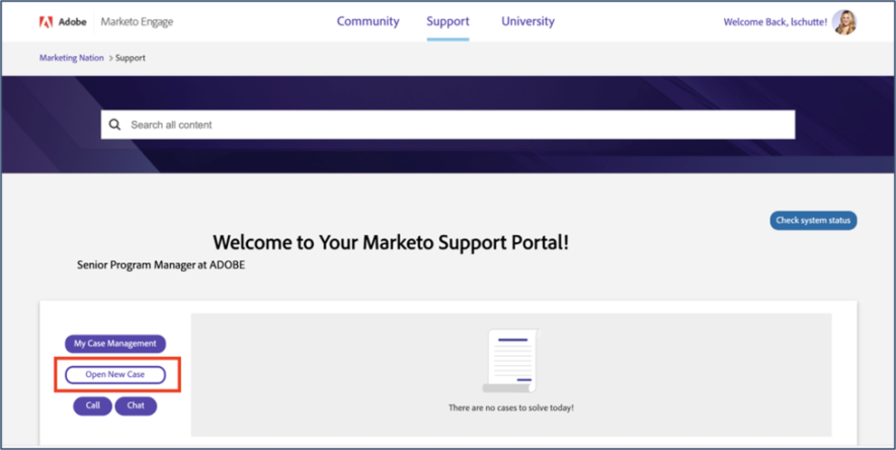
Crear un caso de soporte | Adobe Marketo Engage
Siga los pasos que aparecen a continuación para crear un caso de soporte en Marketo Nation para las siguientes soluciones:
Marketo Engage
ACCIÓN | Vaya al sitio de envío de tickets de Experience League o vaya directamente a Marketo Nation e inicie sesión Haga clic en la opción Soporte Haga clic en el botón Abrir nuevo caso Complete el formulario con la siguiente información Asunto Descripción Prioridad Tipo de caso Problema del caso Subproblema del caso Instancia (si corresponde) Lista de correos electrónicos en CC Permisos de acceso remoto Capturas de pantalla Puede encontrar un videotutorial sobre cómo usar el Portal de asistencia aquí
Acceso directo al portal de asistencia de Marketo Engage

Slide 26



Contactar con el equipo de Atención al cliente de Adobe
Los especialistas de Atención al cliente de Adobe cuentan con una formación completa sobre todas las soluciones de Adobe Experience Cloud. Son capaces de Ayudarle con sus dudas relacionadas con las funciones, configuraciones, problemas y pasos necesarios para completar una acción dentro de una solución.
¿Quién puede contactar con el equipo de Atención al cliente de Adobe?
Modificar o añadir
Personas de contacto de soporte
¿Cómo se puede contactar con el equipo de Atención al cliente de Adobe?
Adobe se toma muy en serio la seguridad y la protección de sus datos. Para garantizar esta seguridad, le recomendamos designar a algunas personas de su organización como Personas de contacto de soporte, que tendrán acceso completo al producto, contarán con formación sobre el mismo y podrán responder a preguntas básicas sobre la implementación.
Solo las Personas de contacto de soporte tendrán autorización para tratar los datos y realizar los cambios necesarios en la configuración de la cuenta.
Las personas que no sean Personas de contacto de soporte pueden ponerse en contacto con el equipo de Soporte, sin embargo, se les redirigirá a las páginas de ayuda o foros en línea.
Solo las Personas de contacto de soporte actuales pueden modificar la lista de Personas de contacto de soporte de la organización. Para eliminar o añadir usuarios, debe ponerse en contacto con Atención al cliente por teléfono o correo electrónico.
Soporte de Experience League: https://experienceleague.adobe.com/?support-solution=General#support
Números de teléfono: https://helpx.adobe.com/contact/dma external/DMACustomeCareRegionalPhoneNumbers.html

Slide 27




Herramientas y recursos
Adobe ofrece una gran cantidad de información y recursos. Para empezar, le recomendamos explorar los siguientes:
Notas de la versión de Experience Cloud: Acceso anticipado
Servicio
de notificaciones de seguridad
Servicio de actualización de productos prioritarios
Experience League
Suscríbase para estar al día sobre las nuevas funciones y correcciones de Adobe Experience Cloud
Más información>
La información, cuando es precisa y se ofrece en el momento adecuado, puede protegerle frente a la piratería
Más información>
Conozca las novedades y actualizaciones de mantenimiento más recientes de los productos de Adobe Experience Cloud
Más información>
Disfrute de cursos de formación completos, tutoriales, documentación, comunidades de usuarios y recursos de soporte
Más información>

Slide 28


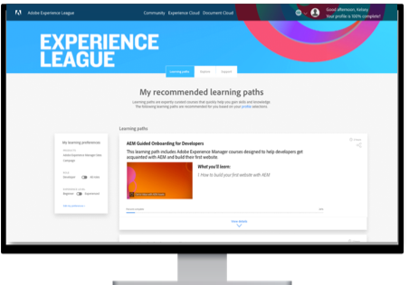
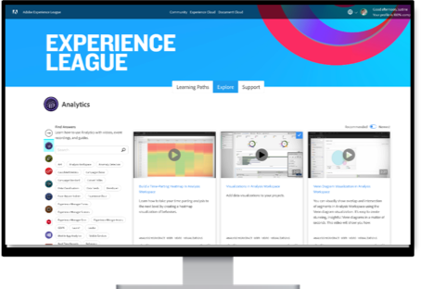
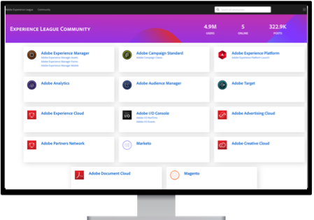
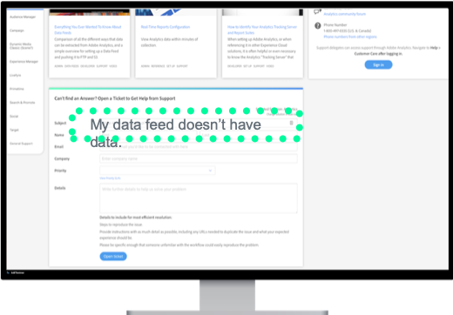
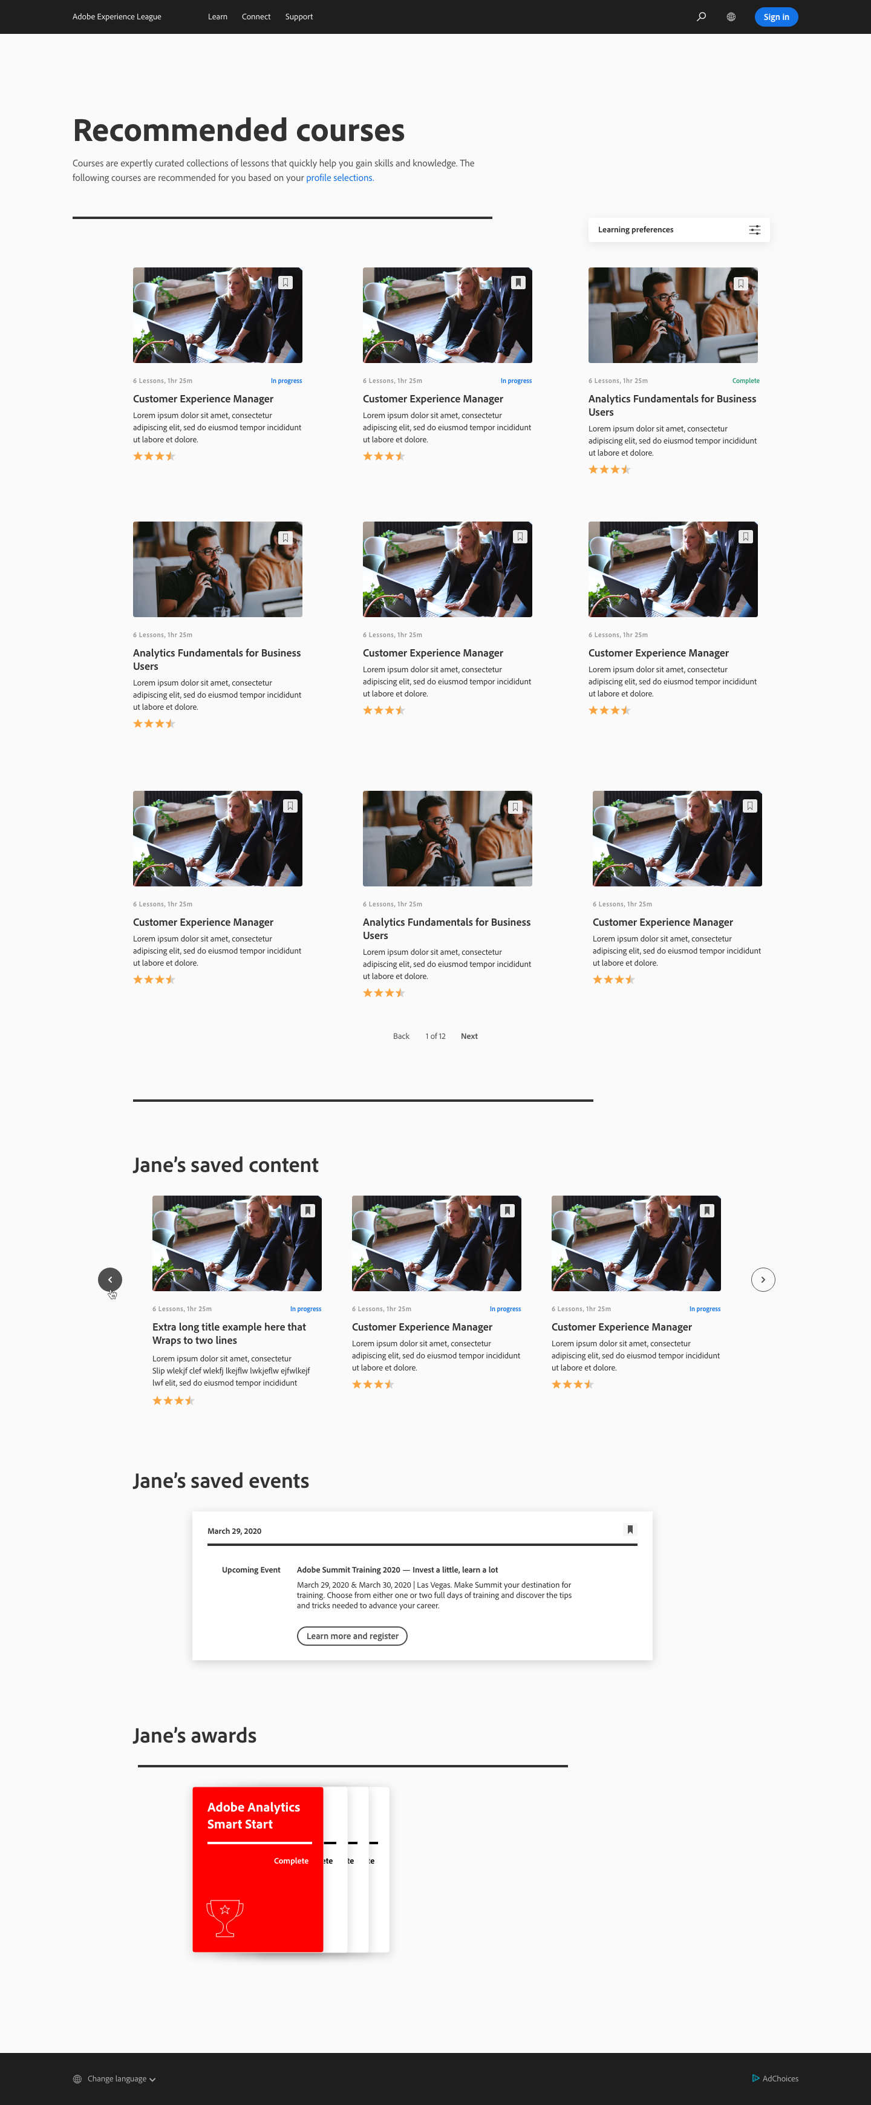
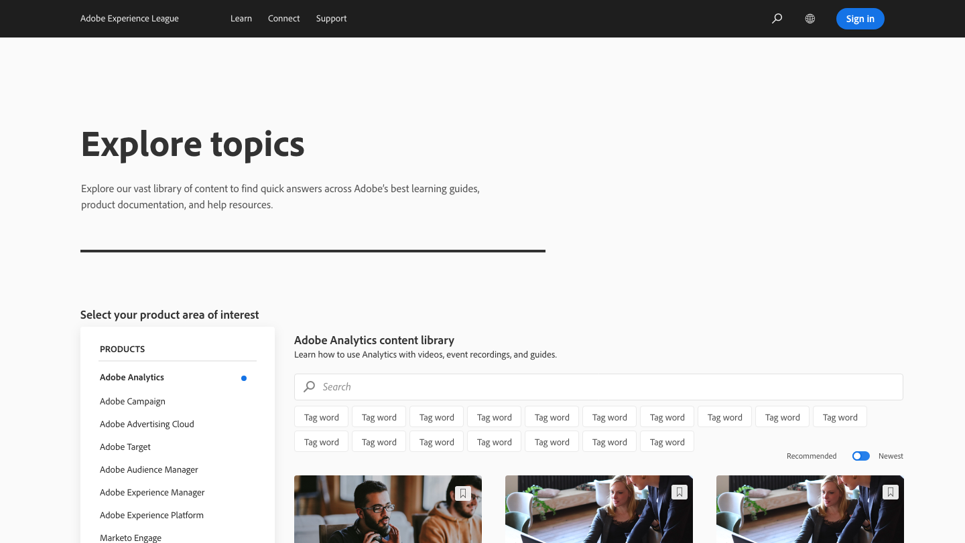
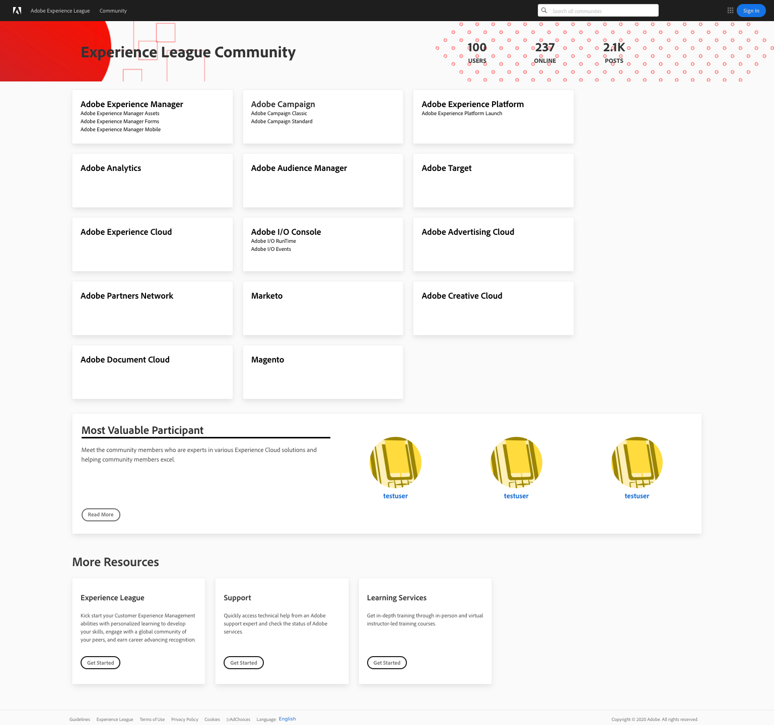
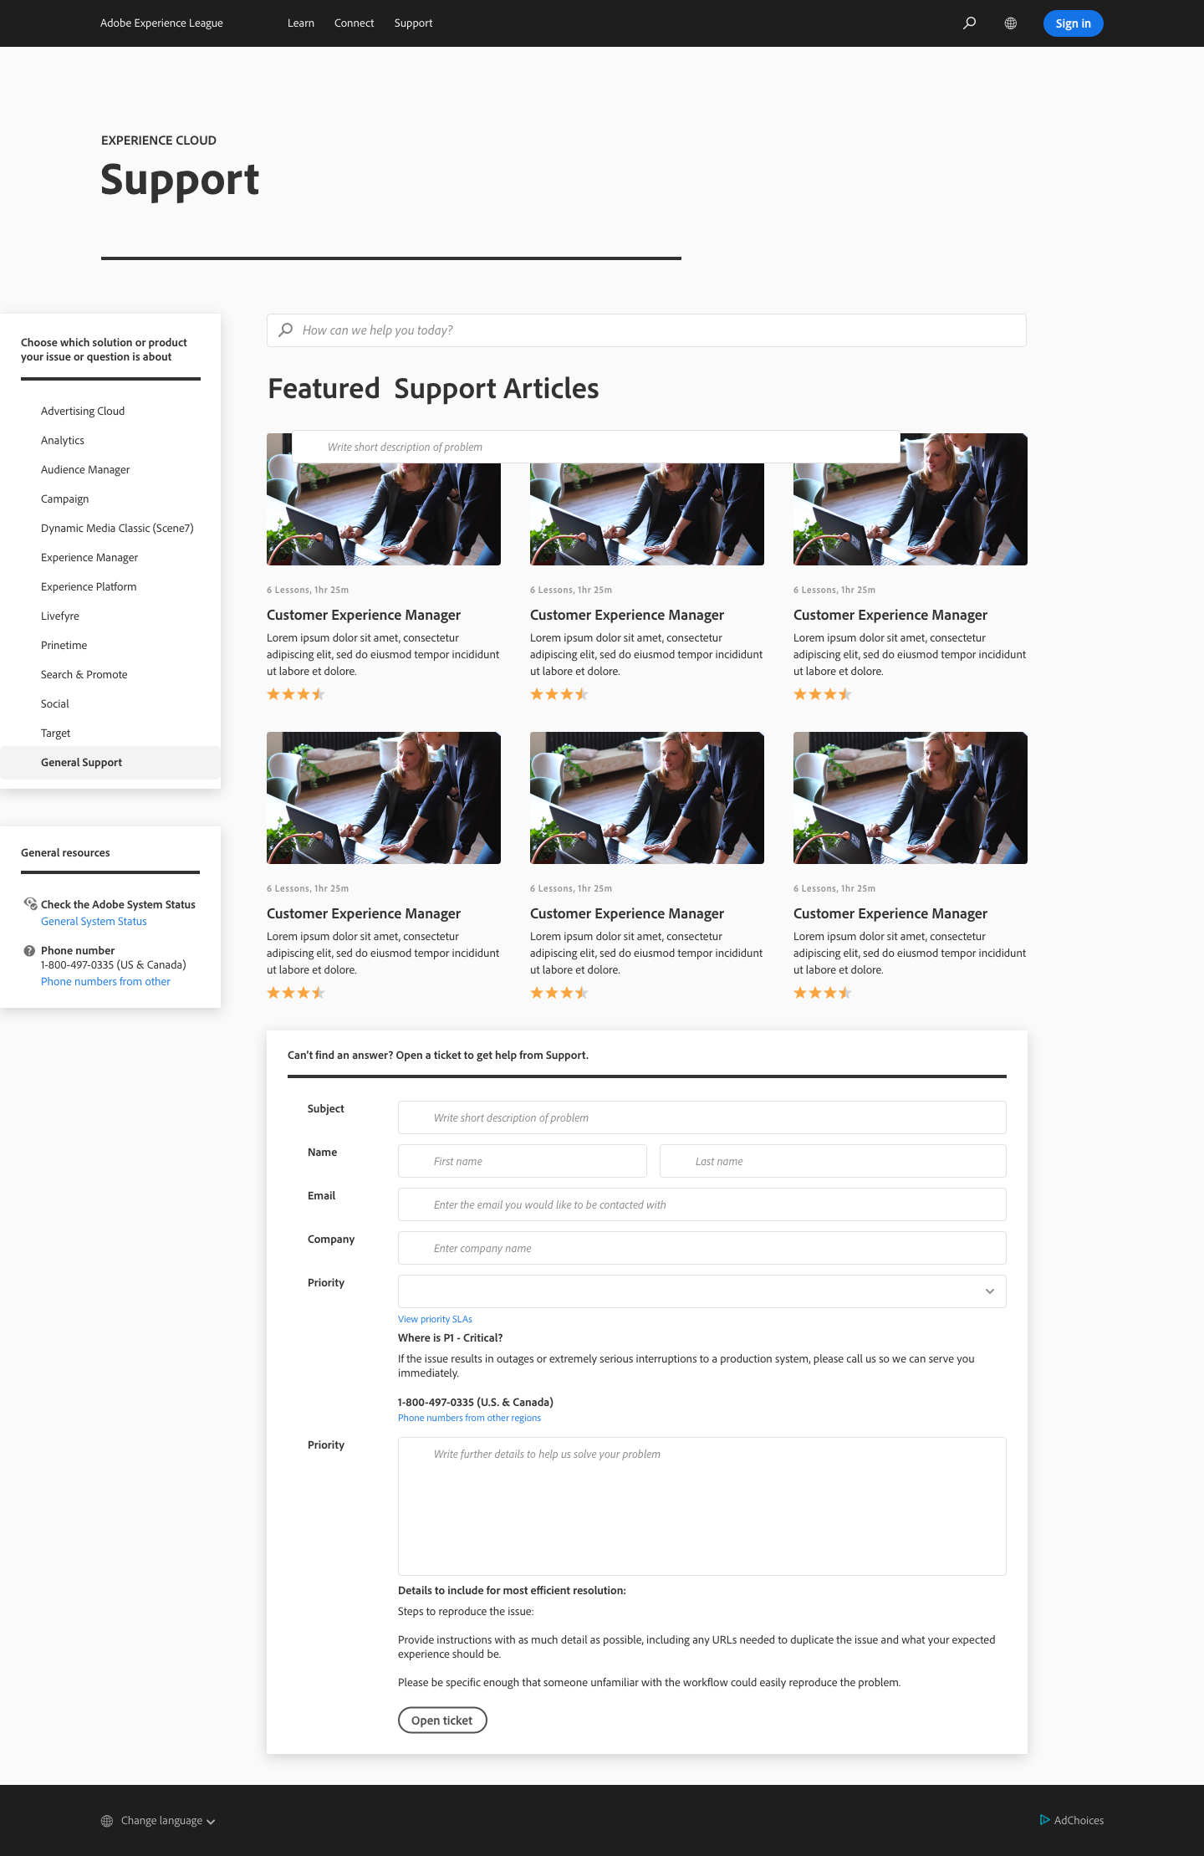


Experience League es el lugar unificado en el que los clientes pueden aprender, conectar y crecer siguiendo un camino personalizado hacia el éxito que incluye formaciones de autoayuda y dirigida por instructores, comunidades de usuarios y otras opciones de soporte.
Aprenda. Conecte. Crezca.
experienceleague.adobe.com/?lang=es
Formación guiada diseñada
por expertos de Adobe
Respuestas rápidas de las guías de producto y los artículos de soporte
Comunidades de expertos y otros usuarios como usted
Soporte Online
Experience League es una plataforma global
(disponible en 12 idiomas)
Experience League es una plataforma móvil

Slide 30
Ofertas de
Premier Support: Soporte Business | Soporte Enterprise | Soporte Elite

Slide 31




Soporte Business
Funciones y equipo de entrega
Experto asignado | Responsable de la asistencia técnica de la cuenta | ✓
Servicios de soporte | Soporte Online | Horario de trabajo
 | Soporte ininterrumpido para problemas P1 | ✓
 | Personas de contacto de soporte | 6
 | Asistencia telefónica en directo | ✓
 | Administración de la escalabilidad | ✓
Niveles y funciones
Soporte Online
Disfrute de recursos en línea para encontrar documentación, hable con otros expertos y clientes para conocer las prácticas recomendadas y acceda a seminarios web (en horas de oficina). Para ver consejos y trucos sobre resolución de problemas, tiene a su disposición diferentes canales para enviar preguntas y casos de soporte.
Acceso ininterrumpido a Communities
Participación con otros clientes
Envíos de casos de soporte a través de la web
Foros en línea
https://experienceleaguecommunities.adobe.com/?profile.language=es
Asistencia mediante chat en directo*
Inicie una sesión de chat para obtener respuestas y ayuda con el envío de casos.
* No todos los productos ofrecen la opción de disfrutar de asistencia mediante chat en directo.
Preparación
Recorridos autoguiados
Horarios de oficina mensuales
Documentación sobre productos y versiones
https://experienceleague.adobe.com/?lang=es
Soporte telefónico ininterrumpido para problemas P1
Hable con un experto de Adobe o con un Ingeniero de asistencia técnica especializado
Personas de contacto de soporte: lista de 6 usuarios autorizados para contactar con el equipo de Atención al cliente
https://adobe.ly/businesssupport

Slide 32
Soporte Enterprise
Funciones y equipo de entrega
Experto asignado | Ingeniero de asistencia técnica especializado | ✓
Servicios de soporte | Soporte Online | 24 x 5
 | Soporte ininterrumpido para problemas P1 | ✓
 | Personas de contacto de soporte | 10
 | Asistencia telefónica en directo | ✓
 | Administración de la escalabilidad | ✓
 | Revisiones de soporte al año | 2
 | Sesiones con expertos al año | 2
 | Actividades de asistencia en la nube: Experience Manager as Cloud | ✓
Servicios de campo | Servicios de Launch Advisory: primer año de la nueva solución | ✓
 | Actividades del servicio de campo | 2
Niveles y funciones
Soporte Online
Disfrute de recursos en línea para encontrar documentación, hable con otros expertos y clientes para conocer las prácticas recomendadas y acceda a seminarios web (en horas de oficina). Para ver consejos y trucos sobre resolución de problemas, tiene a su disposición diferentes canales para enviar preguntas y casos de soporte.
Acceso ininterrumpido a Communities
Participación con otros clientes
Envíos de casos de soporte a través de la web
Foros en línea
https://experienceleaguecommunities.adobe.com/?profile.language=es
Asistencia mediante chat en directo*
Inicie una sesión de chat para obtener respuestas y ayuda con el envío de casos.
* No todos los productos ofrecen la opción de disfrutar de asistencia mediante chat en directo.
Preparación
Recorridos autoguiados
Horarios de oficina mensuales
Documentación sobre productos y versiones
https://experienceleague.adobe.com/?lang=es
Soporte telefónico ininterrumpido para problemas P1
Hable con un experto de Adobe o con un Ingeniero de asistencia técnica especializado
Personas de contacto de soporte: lista de 10 usuarios autorizados para contactar con el equipo de Atención al cliente
https://adobe.ly/enterprisesupport

Slide 33
Soporte Elite
Funciones y equipo de entrega
Experto asignado | Ingeniero de asistencia técnica especializado | ✓
 | Gestor técnico de cuentas | ✓
Servicios de soporte | Soporte Online | 24 x 5
 | Soporte ininterrumpido para problemas P1 | ✓
 | Personas de contacto de soporte | 15
 | Asistencia telefónica en directo | ✓
 | Administración de la escalabilidad | ✓
 | Revisiones de servicio al año | 4
 | Sesiones con expertos al año | 4
 | Gestión de eventos | ✓
 | Revisión, mantenimiento y monitorización del entorno | ✓
 | Lanzamiento, migración, actualización y revisión de la hoja de ruta del producto | ✓
 | Actividades de asistencia en la nube: Experience Manager as Cloud | ✓
Servicios de campo | Servicios de Launch Advisory: primer año de la nueva solución | ✓
 | Actividades del servicio de campo | 4
Niveles y funciones
Soporte Online
Disfrute de recursos en línea para encontrar documentación, hable con otros expertos y clientes para conocer las prácticas recomendadas y acceda a seminarios web (en horas de oficina). Para ver consejos y trucos sobre resolución de problemas, tiene a su disposición diferentes canales para enviar preguntas y casos de soporte.
Acceso ininterrumpido a Communities
Participación con otros clientes
Envíos de casos de soporte a través de la web
Foros en línea
https://experienceleaguecommunities.adobe.com/?profile.language=es
Asistencia mediante chat en directo*
Inicie una sesión de chat para obtener respuestas y ayuda con el envío de casos.
* No todos los productos ofrecen la opción de disfrutar de asistencia mediante chat en directo.
Preparación
Recorridos autoguiados
Horarios de oficina mensuales
Documentación sobre productos y versiones
https://experienceleague.adobe.com/?lang=es
Soporte telefónico ininterrumpido para problemas P1
Hable con un experto de Adobe o con un Ingeniero de asistencia técnica especializado
Personas de contacto de soporte: lista de 15 usuarios autorizados para contactar con el equipo de Atención al cliente
https://adobe.ly/elitesupport

